Slide 1

Teorema Binomial

Slide 2
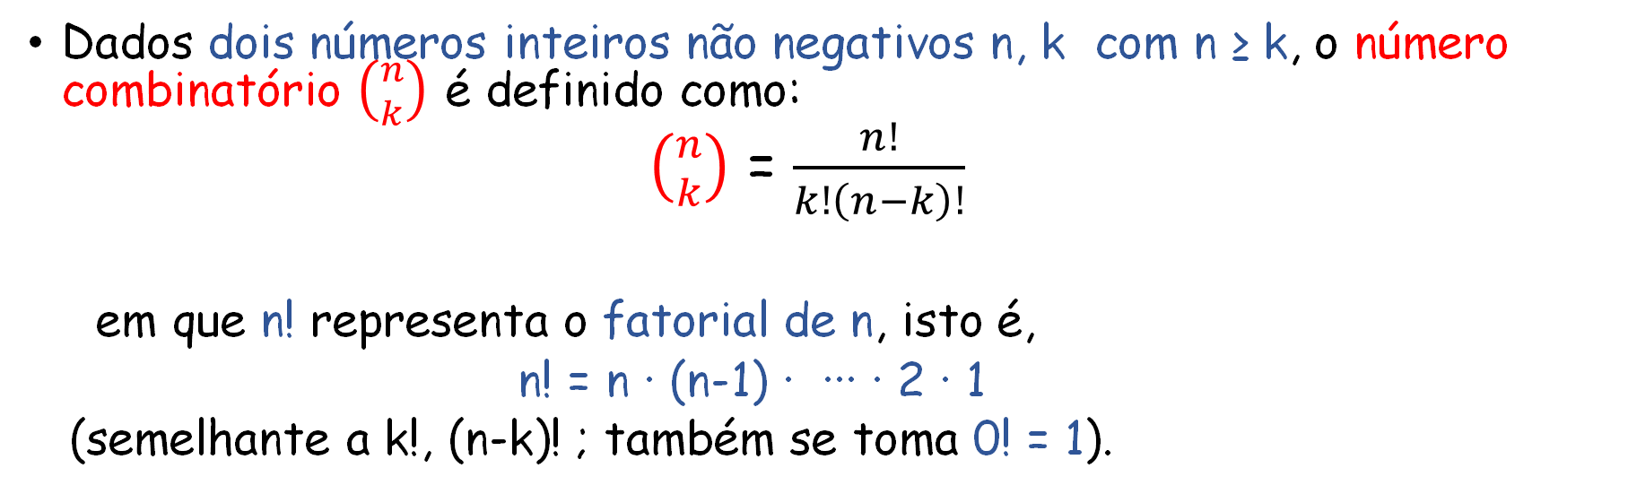
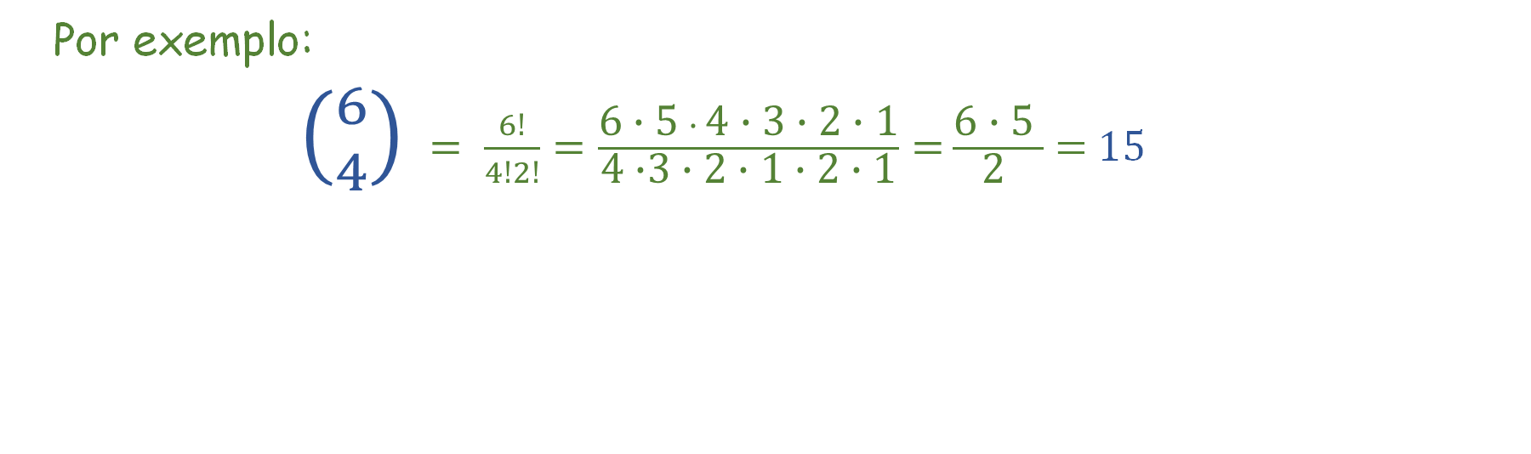
Recorda:
Dados dois números inteiros não negativos n, k com n ≥ k, o número combinatório $\left({n \atop k}\right)$ é definido como:
$\left({n \atop k}\right)$ = $\frac{n!}{k!\left(n−k\right)!}$
em que n! representa o fatorial de n, isto é,
n! = n ∙ (n-1) ∙ ∙∙∙ ∙ 2 ∙ 1
(semelhante a k!, (n-k)! ; também se toma 0! = 1).
Por exemplo:
$\left({6 \atop 4}\right)$ $= \frac{6!}{4!2!}=\frac{\text{6}\text{ ∙}\text{ 5 }∙ \text{4}\text{ ∙ }\text{3 }\text{∙ 2 ∙ 1}}{\text{4 }\text{∙3 ∙ 2 ∙ 1} \text{∙} \text{2 ∙ 1}}=$ $\frac{\text{6 ∙ 5 }}{\text{2 }}$ = 15

Slide 3
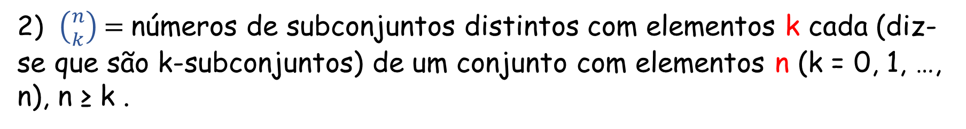
Entre outros, devemos recordar dois factos importantes:
1) $\left({n \atop k}\right)$=$\left({n \atop n−k}\right)$ é valido para todos os números inteiros k = 0, 1, …, n.
2) $\left({n \atop k}\right)$= números de subconjuntos distintos com elementos k cada (diz-se que são k-subconjuntos) de um conjunto com elementos n (k = 0, 1, …, n), n ≥ k .
Dois k-subconjuntos não distintos, têm pelo menos um elemento não comum.

Slide 4
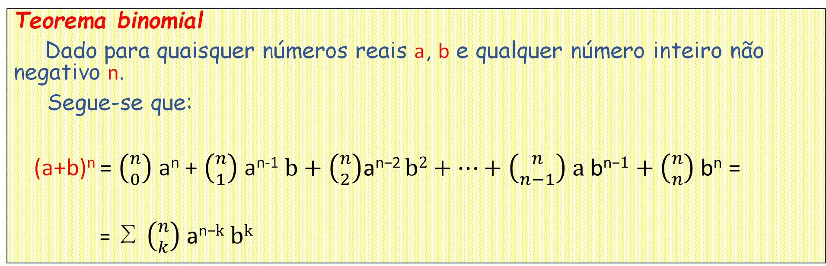
O Teorema Binomial
Teorema binomial
Dado para quaisquer números reais a, b e qualquer número inteiro não negativo n.
Segue-se que:
(a+b)^{n} = $\left({n \atop 0}\right)$ a^{n} + $\left({n \atop 1}\right)$ a^{n-1}$b+\left({n \atop 2}\right)\text{a}\text{n}\text{−2} b2+…+\left({n \atop n−1}\right) \text{a} \text{b}\text{n}\text{−}1+\left({n \atop n}\right)$ $\text{b}\text{n}$ =
= ∑ $\left({n \atop k}\right) \text{a}\text{n}\text{−}k bk$
n
k=0
⊳ Este teorema também é válido quando a, b são números complexos, e até em outras situações, quando a, b são matrizes quadradas tais que a ∙ b = b ∙ a.
⊳ Devido a este teorema, números combinatórios $\left({n \atop k}\right)$ também se chamam coeficiente binomial.

Slide 5
Exemplo
Qual das seguintes expressões conta para
(a+b)⁴ (a, b sendo dois números reais dados) ?
Escolhe:
a⁴ + 4ab³ + 4a³b + b⁴
a⁴ + 4ab³ + 4a²b² + 4a³b + b⁴
b⁴ + 4ab³ + 6a²b² + 4a³b + a⁴
Nenhuma das anteriores

Slide 6
Muito Bem!
regressa ao exemplo

Slide 7
Desculpa, verifica a tua resposta!
tenta outra vez

Slide 8
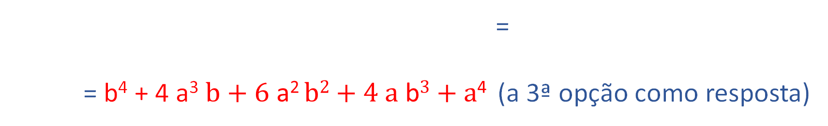
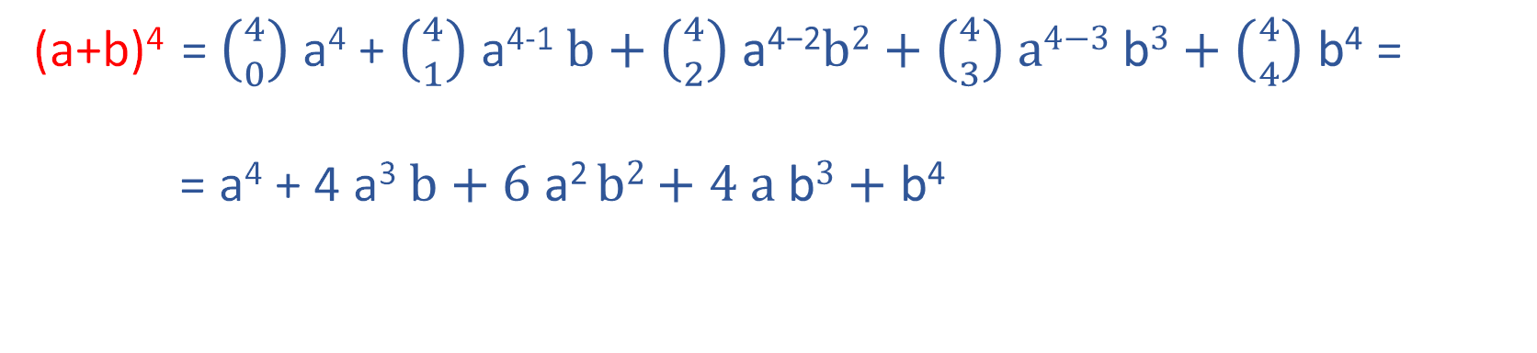
Certamente,
(a+b)⁴ = $\left({4 \atop 0}\right)$ a⁴ + $\left({4 \atop 1}\right)$ a⁴⁻¹$b+\left({4 \atop 2}\right) \text{a}\text{4−2}b2+\left({4 \atop 3}\right) \text{a}\text{4−3} \text{b}3+\left({4 \atop 4}\right)$ $\text{b}\text{4}$ =
= a⁴ + 4 a³$b+\text{6} \text{a}\text{2} b2+\text{4 }\text{a} \text{b}3+\text{b}\text{4}$
A soma é comutativa (adição a⁴, b⁴)
=
= b⁴ + 4 a³$b+\text{6} \text{a}\text{2} b2+\text{4 }\text{a} \text{b}3+\text{a}\text{4}$ (a 3ª opção como resposta)

Slide 9
Teorema Binomial: a prova
O Teorema é claramente válido quando n=0 ou n=1, portanto suponhamos n ≥ 2.
Primeiramente, iremos calcular (a+b)^{n} para os casos n=2, n=3, de uma forma útil:

Slide 10
Teorema Binomial: a prova
O Teorema é claramente válido quando n=0 ou n=1, portanto suponhamos n ≥ 2.
Primeiramente, iremos calcular (a+b)^{n} para os casos n=2, n=3, de uma forma útil:
(a+b)² = (a+b) (a+b) =
Notes:
Maria J – 1 a 10; Maria I – 11 a 20

Slide 11
Teorema binomial: a prova
O teorema é claramente válido quando n=0 ou n=1, pelo que suponhamos que n ≥ 2.
Comecemos por calcular (a+b)n para os casos n=2, n=3, de uma forma útil:
(a+b)² = (a+b) (a+b) = a² +

Slide 12
Teorema binomial: a prova
O teorema é claramente válido quando n=0 ou n=1, pelo que suponhamos que n ≥ 2.
Comecemos por calcular (a+b)n para os casos n=2, n=3, de uma forma útil:
(a+b)² = (a+b) (a+b) = a² + ab +

Slide 13
Teorema binomial: a prova
O teorema é claramente válido quando n=0 ou n=1, pelo que suponhamos que n ≥ 2.
Comecemos por calcular (a+b)n para os casos n=2, n=3, de uma forma útil:
(a+b)² = (a+b) (a+b) = a² + ab + ba +

Slide 14
Teorema binomial: a prova
O teorema é claramente válido quando n=0 ou n=1, pelo que suponhamos que n ≥ 2.
Comecemos por calcular (a+b)n para os casos n=2, n=3, de uma forma útil:
(a+b)² = (a+b) (a+b) = a² + ab + ba + b² =

Slide 15
Teorema binomial: a prova
O teorema é claramente válido quando n=0 ou n=1, pelo que suponhamos que n ≥ 2.
Comecemos por calcular (a+b)n para os casos n=2, n=3, de uma forma útil:
2^{n} = 2² elementos adicionais, cada um do tipo a^{n-k} b^{k} para algum k, 0 ≤ k ≤ n=2; k = número de fatores em (a+b) (a+b) onde b é escolhido
(a+b)² = (a+b) (a+b) = a² + ab + ba + b² =
= a² + ab + ab + b²

Slide 16
Teorema binomial: a prova
O teorema é claramente válido quando n=0 ou n=1, pelo que suponhamos que n ≥ 2.
Comecemos por calcular (a+b)n para os casos n=2, n=3, de uma forma útil:
2^{n} = 2² elementos adicionais, cada um do tipo a^{n-k} b^{k} para algum k, 0 ≤ k ≤ n=2; k = número de fatores em (a+b) (a+b) onde b é escolhido
(a+b)² = (a+b) (a+b) = a² + ab + ba + b² =
= a² + ab + ab + b²
(a+b)³ = (a+b) (a+b) (a+b)=
= a³ + a²b + aba + ab² +
+ ba² + bab + b²a + b³ =
= a³ + a²b + a²b + ab² +
+ a²b + ab² + ab² + b³
2^{n} = 2³ elementos adicionais, cada um do tipo a^{n-k} b^{k} para algum k, 0 ≤ k ≤ n=3; k = número de fatores em (a+b) (a+b) (a+b) onde b é escolhido
(semelhantemente)

Slide 17

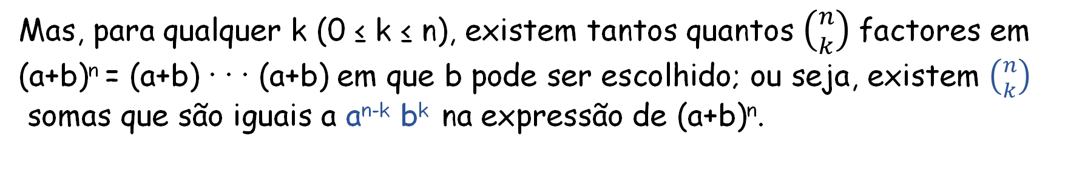
Então, para todo o n é claro que podemos escrever (a+b)n desta forma com o dobro dos elementos adicionais de (a+b)n-1, ou seja, com:
2^{n} elementos adicionais, cada um do tipo a^{n-k} b^{k} para algum k, 0 ≤ k ≤ n; k = número de factores em (a+b) (a+b) ∙∙∙ (a+b) onde b é escolhido
Mas, para qualquer k (0 ≤ k ≤ n), existem tantos quantos$\left({n \atop k}\right)$factores em
(a+b)^{n} = (a+b) ∙ ∙ ∙ (a+b) em que b pode ser escolhido; ou seja, existem $\left({n \atop k}\right)$
somas que são iguais a a^{n-k} b^{k} na expressão de (a+b)^{n}.
Por isso, finalmente:
($\text{a}$ + b)^{n} = ∑ $\left({n \atop k}\right) \text{a}\text{n}\text{−}k \text{b}k$
n
k=0

Slide 18
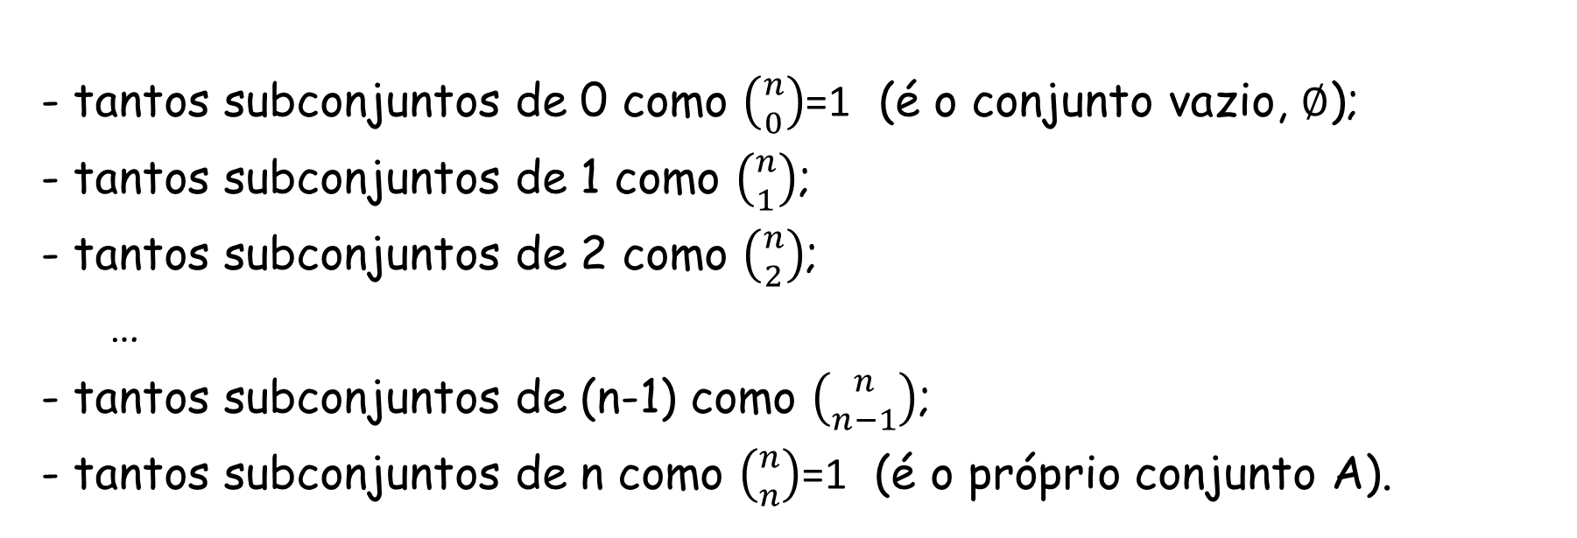


Uma aplicação: o número de subconjuntos de um conjunto finito
Dado um conjunto finito não vazio de A com n elementos, quantos subconjuntos de A existem? Nós temos
- tantos subconjuntos de 0 como $\left({n \atop 0}\right)$=1 (é o conjunto vazio, ∅);
- tantos subconjuntos de 1 como $\left({n \atop 1}\right)$;
- tantos subconjuntos de 2 como $\left({n \atop 2}\right)$;
…
- tantos subconjuntos de (n-1) como $\left({n \atop n−1}\right)$;
- tantos subconjuntos de n como $\left({n \atop n}\right)$=1 (é o próprio conjunto A).
Resumindo todas estas contribuições
Summing up all these contributions:

Slide 19
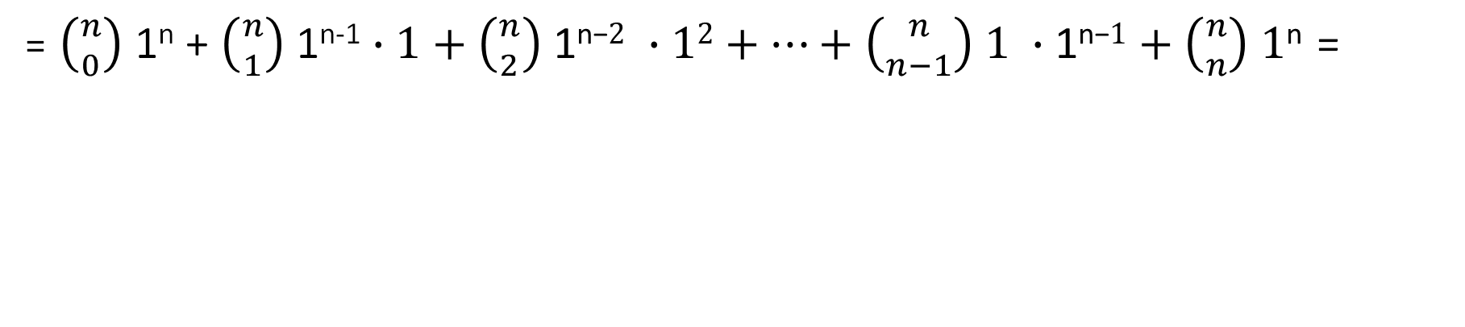
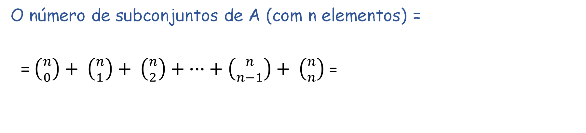
O número de subconjuntos de A (com n elementos) =
= $\left({n \atop 0}\right)+ \left({n \atop 1}\right)+ \left({n \atop 2}\right)+ ∙∙∙+ \left({n \atop n−1}\right)+ \left({n \atop n}\right)$ =
= $\left({n \atop 0}\right)$ 1^{n} + $\left({n \atop 1}\right)$ 1^{n-1}$∙1+\left({n \atop 2}\right)\text{ 1}\text{n}\text{−}2 ∙12+…+\left({n \atop n−1}\right)\text{ 1 }∙\text{1}\text{n}\text{−}1+\left({n \atop n}\right)$ $\text{1}\text{n}$ =
= 2^{n}
= (1+1)^{n}
⇒ Um conjunto com n elementos tem 2^{n} subconjuntos
Teorema
binomial

Slide 20
Exemplo
Mostremos que o conjunto finito não vazio
A = { 1, 2, 3, 4 }
Tem tantos como 2⁴ = 16 subconjuntos.
Subconjuntos de A :
[com 0 elementos] S₁ = ∅
[com 1 elemento] S₂ = {1}, S₃ = {2}, S₄ = {3}, S₅ = {4}
[com 2 elementos] S₆ = {1, 2}, S₇ = {1, 3}, S₈ = {1, 4}, S₉ = {2, 3}, S₁₀ = {2, 4}, S₁₁ = {3, 4}
[com 3 elementos] S₁₂ = {1, 2, 3}, S₁₃ = {1, 2, 4}, S₁₄ = {1, 3, 4}, S₁₅ = {2, 3, 4}
[com 4 elementos] S₁₆ = {1, 2, 3, 4} = A

